Slide 1
Kompensācijas saņemšanas nosacījumi par zivjēdāju putnu nodarītajiem postījumiem
Ģirts Baranovskis
Kompensāciju administrēšanas un administratīvo aktu
kvalitātes vadības nodaļas vadītājs
67509766, girts.baranovskis@daba.gov.lv
02.03.2017. Rīga, LR Zemkopības ministrija

Slide 2
Kārtību nosaka:
Ministru kabineta 2016.gada 7.jūnija noteikumi Nr.353 “Kārtība, kādā zemes īpašniekiem vai lietotājiem nosakāmi to zaudējumu apmēri, kas saistīti ar īpaši aizsargājamo nemedījamo sugu un migrējošo sugu dzīvnieku nodarītajiem būtiskiem postījumiem, un minimālās aizsardzības pasākumu prasības postījumu novēršanai”
Sugu un biotopu aizsardzības likums

Slide 3
Priekšnosacījumi I
Zemes īpašnieks vai lietotājs piesaka kompensāciju par postījumiem akvakultūras nozarē – ne biežāk kā reizi gadā.
Zaudējumus nosaka, ja:
nodarīto zaudējumu apmērs pārsniedz vienas valstī noteiktās minimālās mēnešalgas apmēru (380 euro);
postījumi akvakultūrai nodarīti zivju dīķos, un katra zivju dīķa platība nav mazāka par 0,1 hektāru;
postījumus akvakultūrai nodara būtiskākās zivjēdāju putnu sugas – gārņi (zivju gārnis vai lielais baltais gārnis), ķīri (lielais ķīris vai mazais ķīris), jūras krauklis, zivju ērglis, jūras ērglis –, kā arī ūdrs.

Slide 4
Priekšnosacījumi II
Piešķir kompensāciju, ja:
zemes īpašnieks vai lietotājs ir samaksājis naudas sodus par pārkāpumiem vides jomā (ja tādi uzlikti), kā arī ir atlīdzinājis videi nodarītos zaudējumus (ja tādi tika nodarīti);
zivju dīķi, kuros nodarīti postījumi, ir reģistrēti Lauksaimniecības datu centrā kā akvakultūras dzīvnieku novietne;
to zivju dīķu platība, kuros nodarīti postījumi, ir reģistrēta Nekustamā īpašuma valsts kadastra informācijas sistēmā kā zeme zem zivju dīķiem;
zemes īpašniekam vai lietotājam ar tiesas lēmumu nav pasludināts maksātnespējas process, ar tiesas lēmumu netiek īstenots tiesiskās aizsardzības process.

Slide 5
Aizsardzības pasākumi
Zemes īpašnieks vai lietotājs nodrošina vismaz vienu no šādiem aizsardzības pasākumiem, lai novērstu postījumus akvakultūrai:
akustiskie atbaidītāji (skaņu un troksni radoši elementi);
vizuālie atbaidītāji (silueti, mulāžas, spīdoši elementi);
citi pasākumi, ciktāl tie nav pretrunā ar vides un dabas aizsardzības prasībām.

Slide 6
Pieteikuma iesniegšana I
Zemes īpašnieks vai lietotājs pēc postījumu konstatēšanas nekavējoties iesniedz Dabas aizsardzības pārvaldē (reģionālajā administrācijā) pieteikumu kompensācijas saņemšanai.
Veidlapa: MK noteikumu Nr.353 - 2.pielikumā.
https://daba.gov.lv/public/lat/pakalpojumi/iesniegumu_veidlapas1/#Kompensacijas
Pieteikumu var iesniegt:
klātienē (attiecīgajā DAP reģionālajā administrācijā);
pa pastu;
elektroniski, ja tas ir parakstīts ar elektronisko parakstu.

Slide 7
Pieteikuma iesniegšana II
Pieteikumam pievieno šādus dokumentus:
zemes lietošanas tiesības apliecinošu dokumentu, ja zemes lietošanas tiesības nav nostiprinātas zemesgrāmatā;
Nekustamā īpašuma valsts kadastra informācijas sistēmā reģistrētu zemes robežu plānu, norādot zivju dīķus, kuros nodarīti postījumi;
iesniegumu de minimis atbalsta saņemšanai akvakultūras nozarē;
15 darbdienu laikā no pieteikuma iesniegšanas dienas iesniedz arī Lauksaimniecības datu centra izsniegtu apliecinājumu, ka zivju dīķi, kuros nodarīti postījumi, ir reģistrēti kā akvakultūras dzīvnieku novietne.

Slide 8
Komisija
Komisijā ietilpst pārstāvji no Dabas aizsardzības pārvaldes, Lauku atbalsta dienesta un Valsts vides dienesta.
Komisija 10 darbdienu laikā pēc pieteikuma un pārējo dokumentu saņemšanas, piedaloties iesniedzējam:
  veic pārbaudi dabā;
  konstatē postījumus nodarījušo zivjēdāju putnu sugu klātbūtni un nosaka to skaitu;
  nosaka to zivju dīķu platību, kuros nodarīti postījumi;
  konstatē, vai ir veikti pieteikumā norādītie aizsardzības pasākumi postījumu novēršanai.
Komisija sastāda pārbaudes aktu.

Slide 9
Zaudējumu apmērs
Nosakot zaudējumu apmēru, ņem vērā šādus faktorus:
  zivjēdāju putnu sugu skaits;
  valstī noteiktā minimālā mēnešalga;
  to zivju dīķu kopplatība (ha), kuros nodarīti postījumi.
Kopējais de minimis atbalsts, ko viena dalībvalsts piešķīrusi vienam vienotam uzņēmumam zvejniecības un akvakultūras nozarē, jebkurā triju fiskālo gadu periodā nepārsniedz EUR 30 000 (Komisijas 2014. gada 27. jūnija Regula (ES) Nr. 717/2014).
Dabas aizsardzības pārvaldes amatpersona divu mēnešu laikā pēc zaudējumu apmēra noteikšanas pieņem lēmumu par kompensācijas piešķiršanu, nosakot kompensācijas apmēru, vai lēmumu par atteikumu piešķirt kompensāciju.

Slide 10
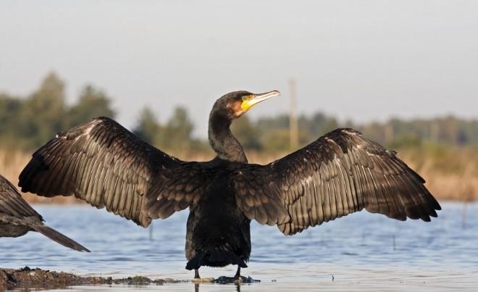
Paldies par uzmanību!
Foto: Ainars Mankus
http://ornitofaunistika.com/lvp/phacar.htm

Slide 11
Ģirts Baranovskis
Kompensāciju administrēšanas un administratīvo aktu
kvalitātes vadības nodaļas vadītājs
Baznīcas iela 7, Sigulda, LV-2150
67509766
girts.baranovskis@daba.gov.lv
www.daba.gov.lv

